Slide 1
Изменение по падежам имен числительных 2, 3, 4, 5 – 20,30. Буква ь в числительных
Вы узнаете об изменении имен числительных по падежам, написании ь в именах числительных.

Slide 2
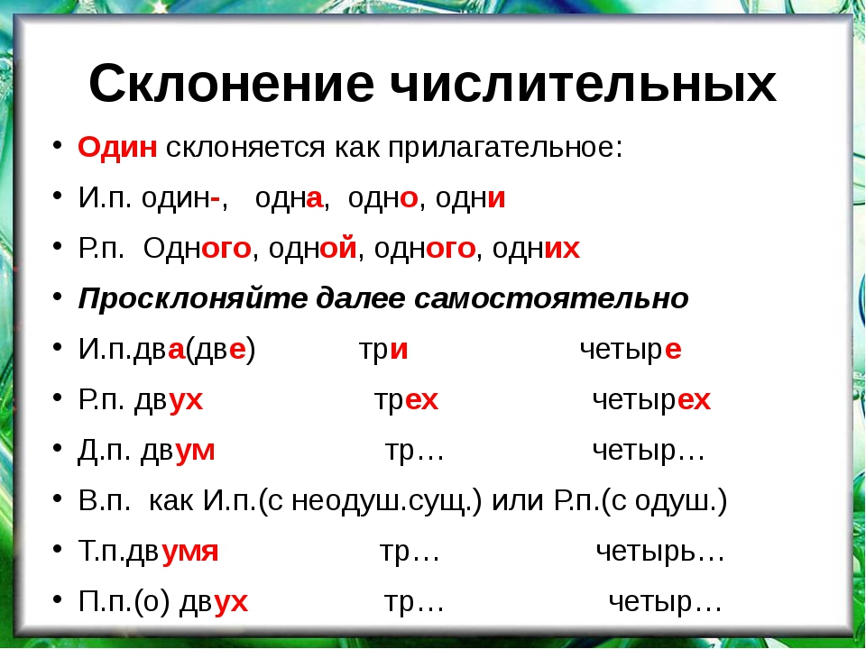

Slide 3
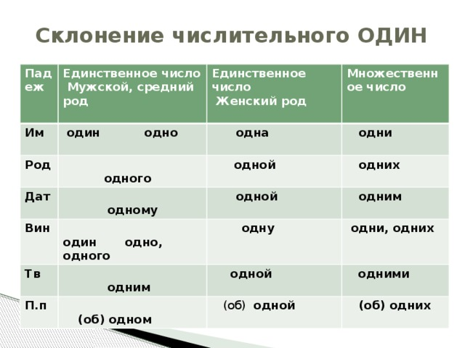
Ознакомьтесь с таблицей

Slide 4
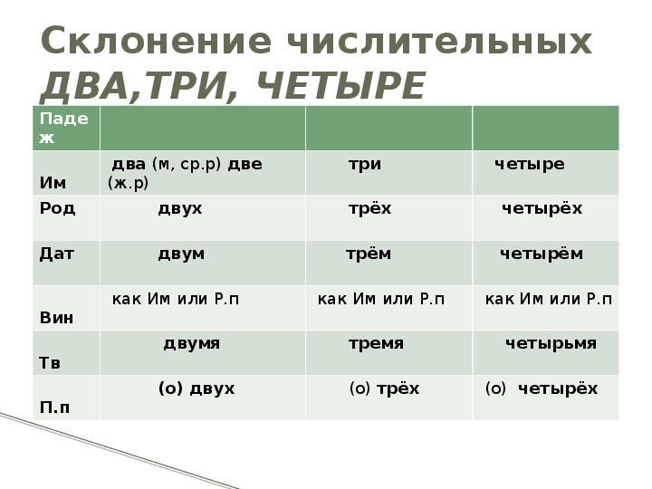

Slide 5
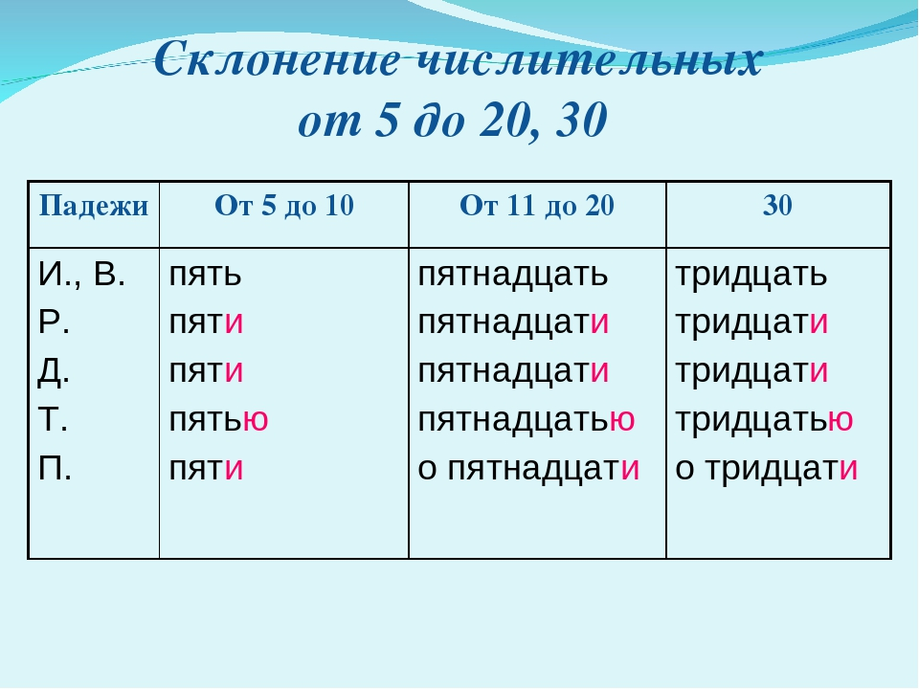

Slide 6
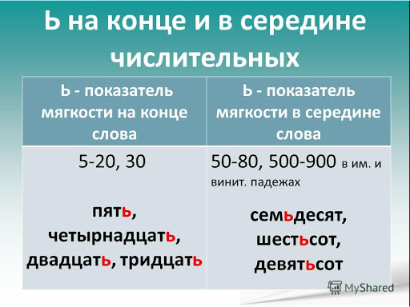

Slide 7
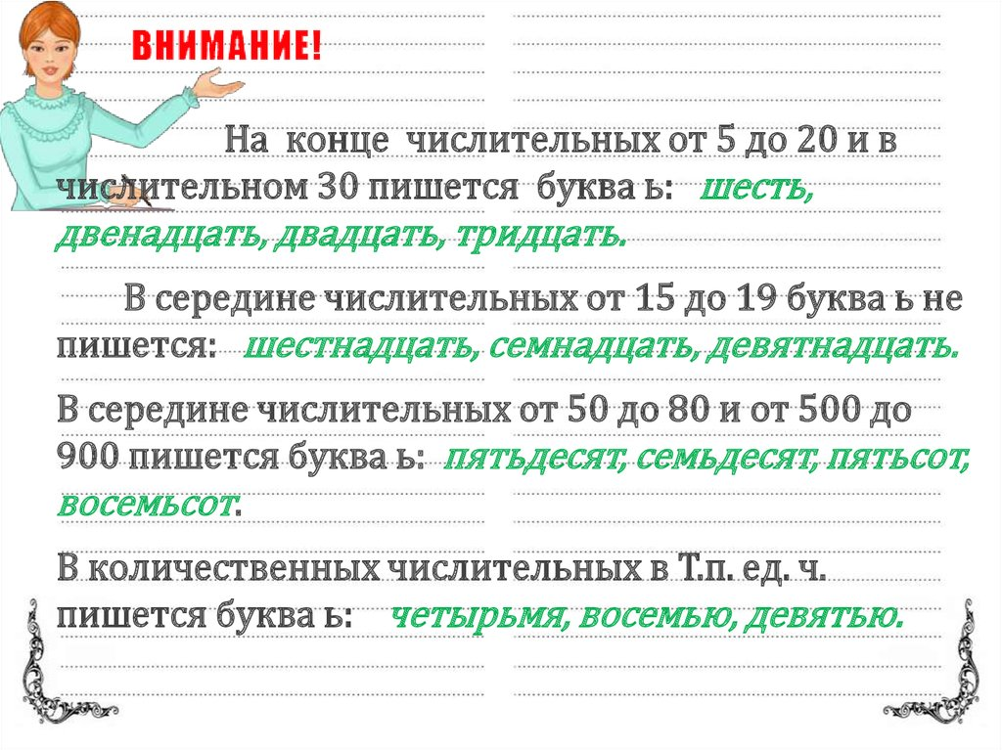

Slide 8
Домашняя работа
Разгадайте ребусы:
О5; 100нет ; 40а ; со3 ;7я ; смор1а ; по2л; элек3к ;100л ; ви3на; па3от; 100рона;100янка; ари100крат ;100п.

